Slide 1
ISTRAŽUJEMO VAŽNOST VODE

Slide 2
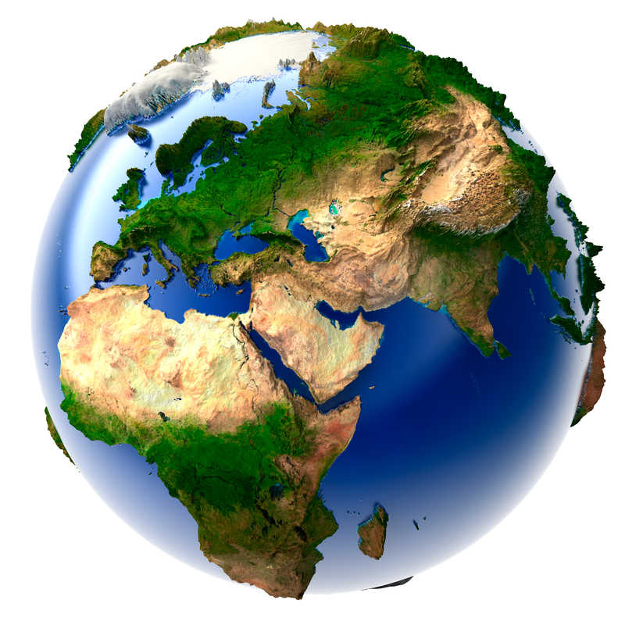
Istražujem vodu i svojstva vode 1.dio

Slide 3
Promotrite sliku i objasnite zašto kažemo da je Zemlja plavi planet.
Već znam: kruženje vode u prirodi, led, vodena para, oblaci, padaline, kiša, snijeg, tuča, rosa, magla.

Slide 4
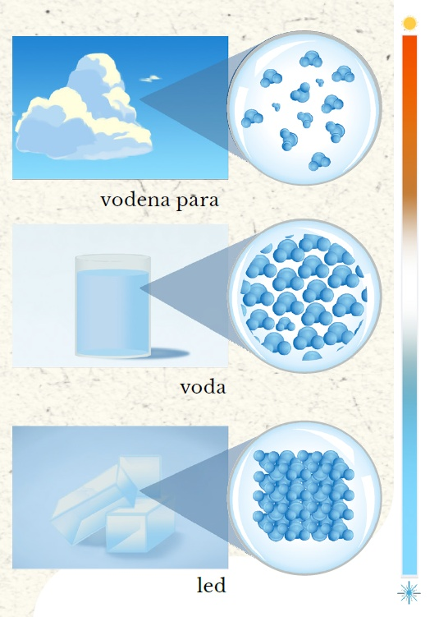
Agregacijska stanja vode
Različita stanja vode nazivamo agregacijskim stanjima.
Razlika među agregacijskim stanjima posljedica je različite veličine prostora između čestica vode.

Slide 5
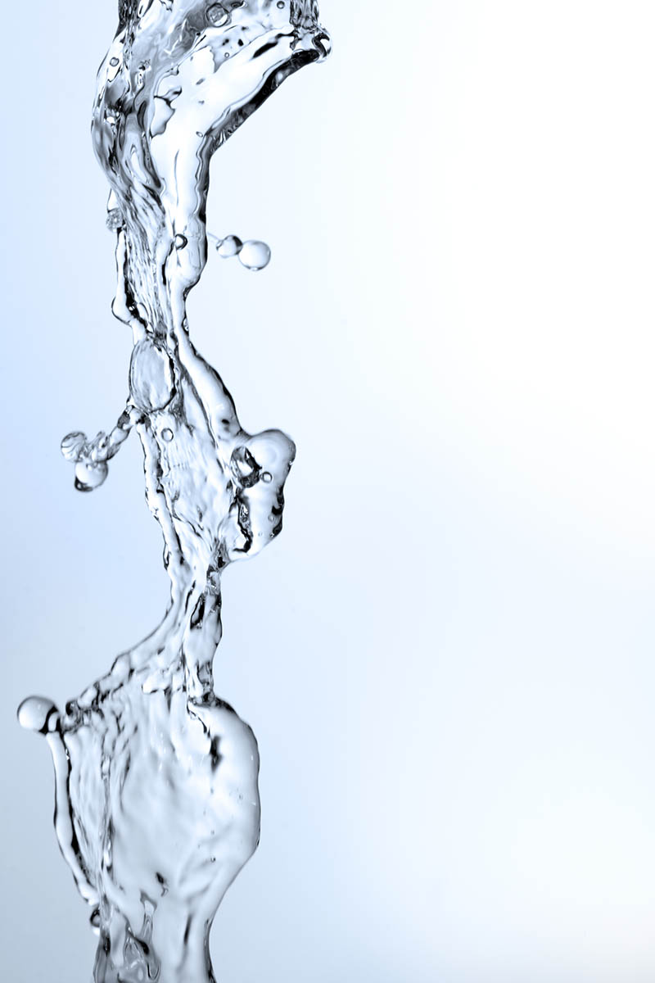
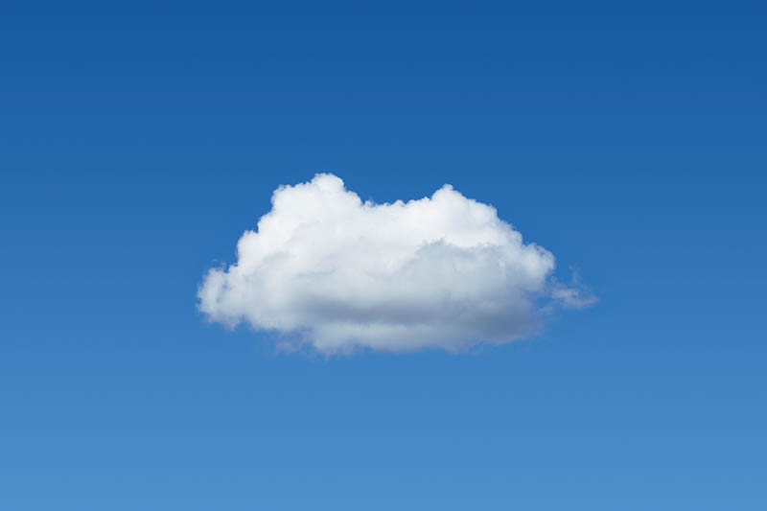
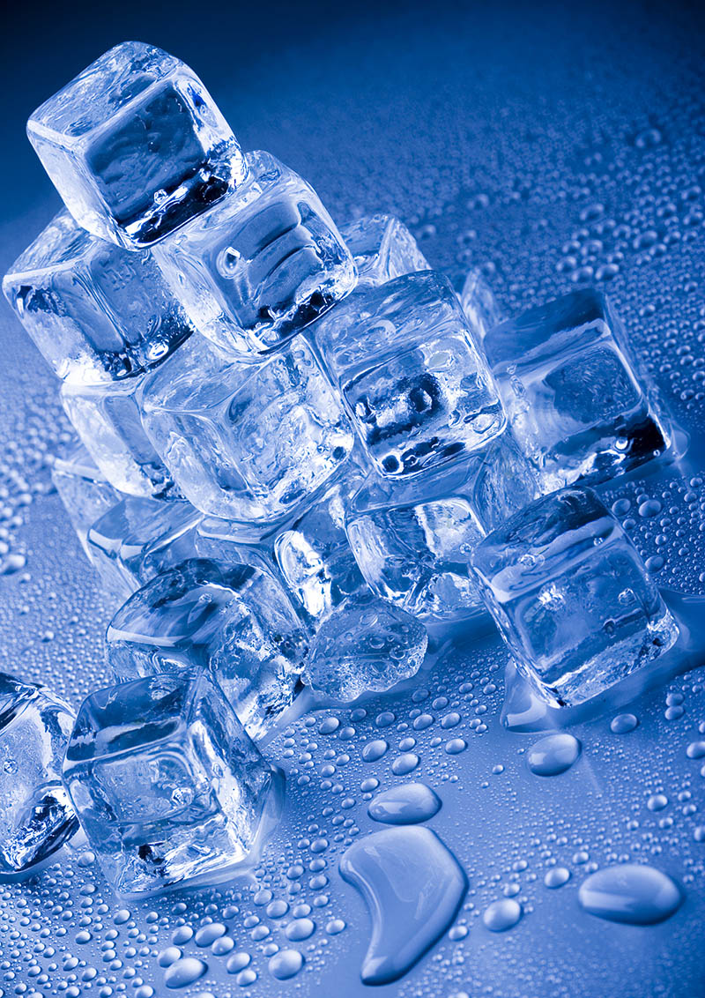
Velik dio Zemljine površine prekriven je vodom u tekućem obliku.
Vodena para – oblaci ili magla.
Voda u čvrstom stanju.

Slide 6
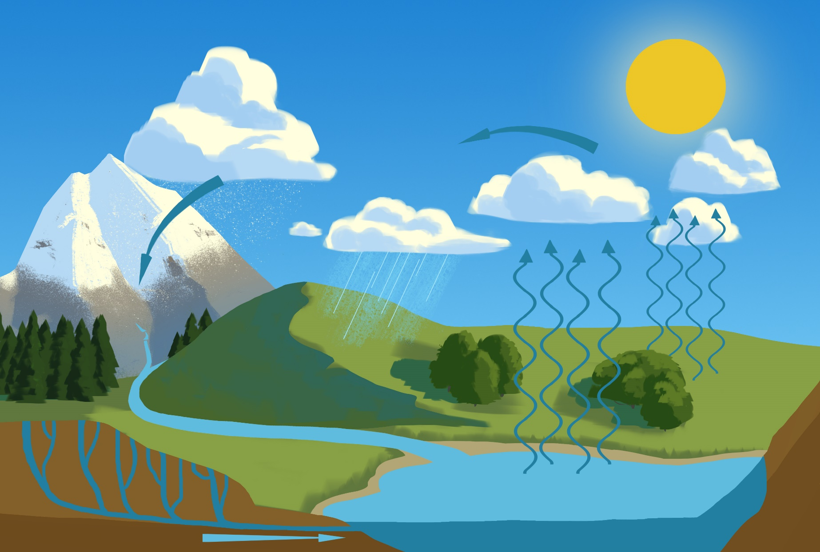
Kruženje vode u prirodi
oblaci
padaline
potok
isparavanje
rijeka
more
Notes:
Sa zagrijavanjem se mijenja energija čestica vode, one se sve brže gibaju i prelaze iz jednog agregacijskog stanja u drugo. Zbog Sunčeve topline voda isparava i prelazi u vodenu paru. U zraku dolazi do hlađenja vodene pare i stvaranja oblaka. Spajanjem kapljica vode nastaju padaline. Tu izmjenu stanja vode možemo pratiti u prirodi kao kruženje vode

Slide 7
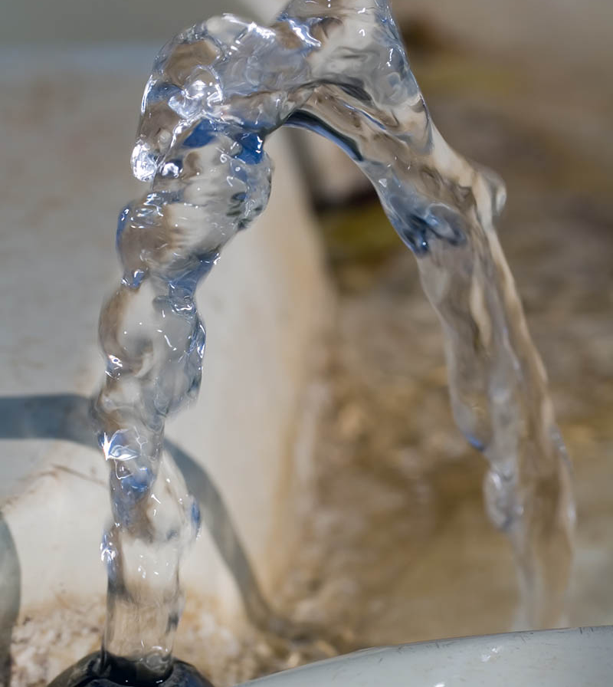
SVOJSTVA VODE
Voda je pri sobnoj temperaturi tekućina bez boje, okusa i mirisa.

Slide 8
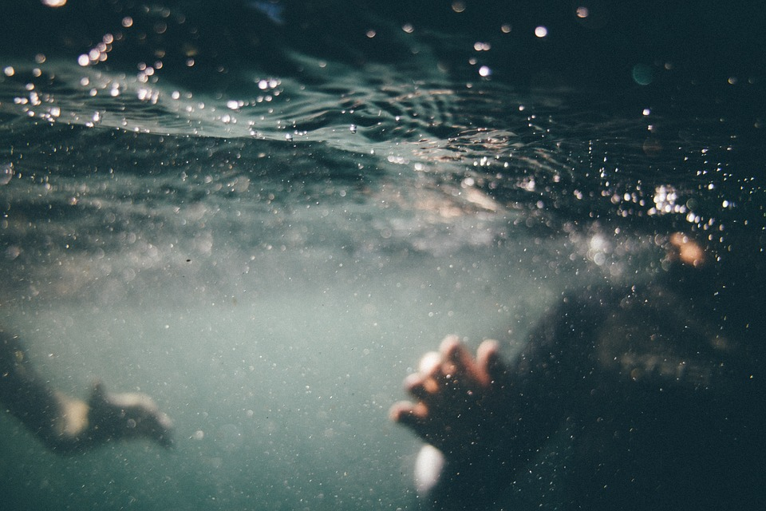

Gustoća vode
Kroz vodu se teže krećemo nego kroz zrak. To znači da je voda gušća od zraka odnosno u vodi ima više čestica u nekom dijelu prostora nego u zraku. Iz istih je razloga u vodi manja vidljivost.
Istraži
Kako krumpir možemo „naučiti” plivati
DDS

Slide 9
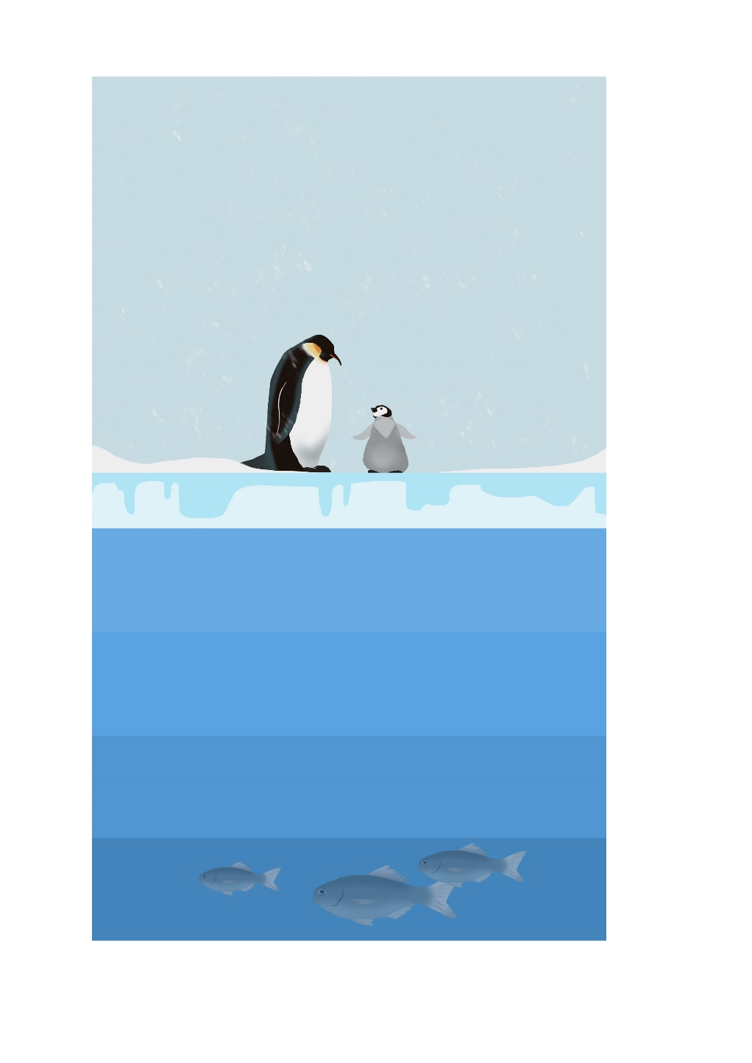
Gustoća vode najveća je na +4 °C.
Kad joj temperatura padne ispod 0 °C, ona prelazi u čvrsto stanje (led).
Pri tome je gustoća leda manja od gustoće vode. Voda se zato ledi od površine prema dnu, a led pluta na površini. Ovo svojstvo vode važno je za preživljavanje organizama koji u njoj žive.

Slide 10
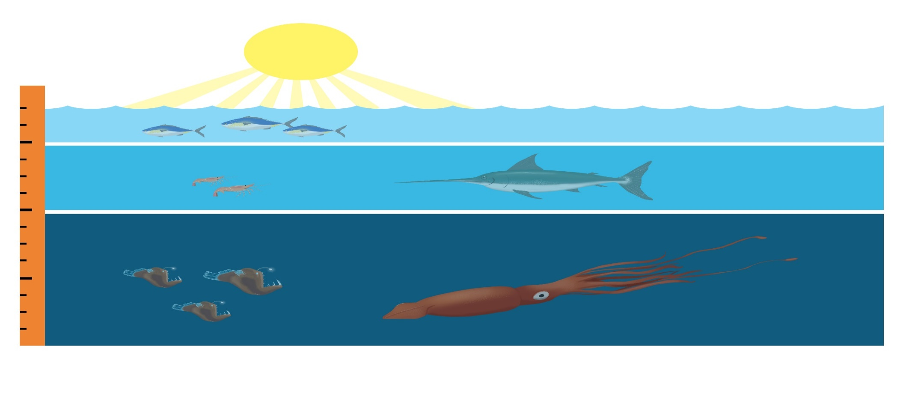
Prozirnost vode
Prozirnost vode ovisi o čistoći i dubini vode.
Zbog prozirnosti vode Sunčeva svjetlost dobro prolazi kroz nju. Povećanjem dubine količina svjetla se smanjuje.
Istraži ovisi li prozirnost vode u čaši o tvarima koje stavimo u vodu
Radna bilježnica 32. stranica
površina vode zona sa svjetlošću
200 m zona sumraka
1000 m zona potpunog mraka

Slide 11
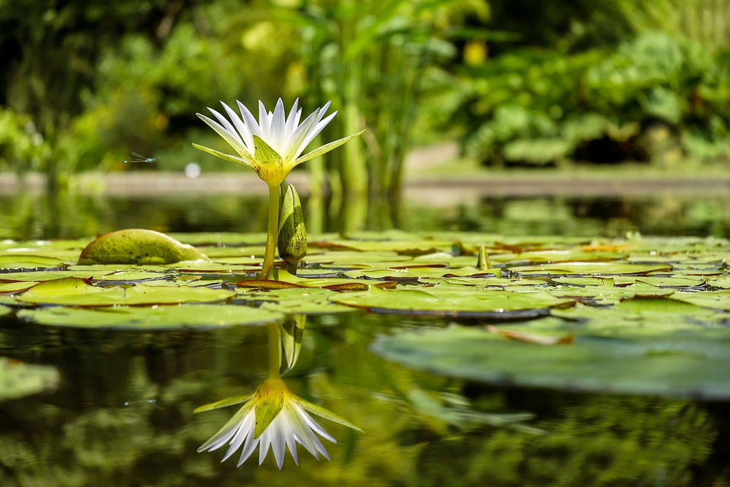
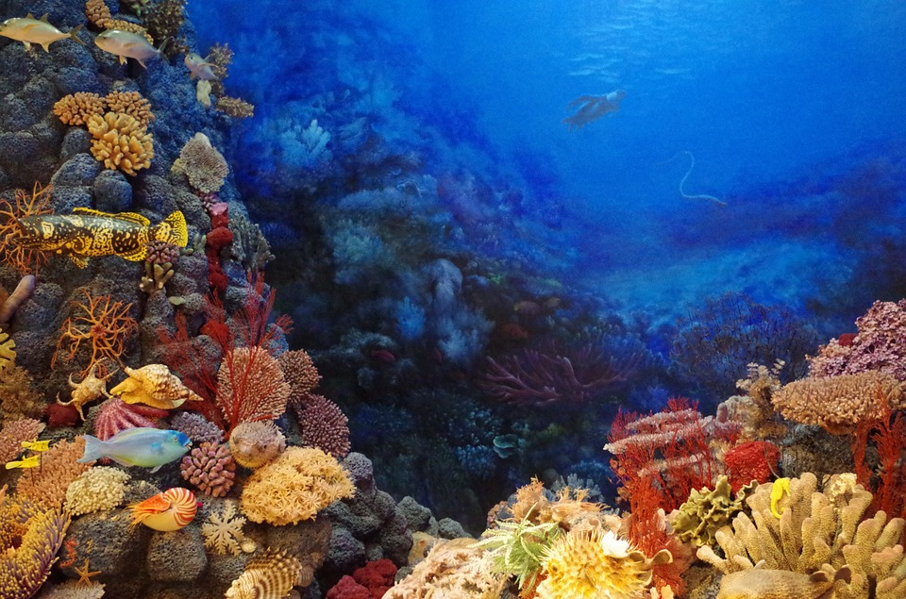
U plitkim vodama stajaćicama svjetlost prodire do dna pa je i njihov biljni svijet bogat.
U morima u području gdje ima svjetlosti život je najbujniji. Što je dubina veća to je svjetla sve manje.

Slide 12
Samovrednujte naučeno
Pažljivo pročitajte priložene rečenice te za svaki pojam procijenite vaše znanje. Na papirić prepišite pojmove te im pridružite broj koji se na vas odnosi. Papirić predajte vašem učitelju/učiteljici.
AGREGACIJSKA STANJA VODE, GUSTOĆA VODE, PROZIRNOST VODE
Savršeno razumijem, mogu objasniti učitelju i drugim učenicima, mogu primijeniti na nekom drugom primjeru.
4
Razumijem, mogu pokazati što znam.
3
Počinjem razumijevati, ali trebam pomoć,
još uvijek griješim, trebam pomoć učitelja.
2
Ne razumije, tek počinjem učiti o ovome, potrebna mi je pomoć učitelja i učenika.
1

